Slide 1




Bài 2. CÁC CUỘC PHÁT KIẾN ĐỊA LÝ
(1 tiết)
1. Hành trình của một số cuộc
phát kiến địa lý.
2. Hệ quả của các cuộc phát kiến
địa lý.

Slide 2
1. Hành trình của một số cuộc phát kiến địa lý.
Em hiểu phát kiến địa lý là gì?
Theo em, những nguyên nhân nào dẫn đến những cuộc phát kiến địa lý?

Slide 3




1. Hành trình của một số cuộc phát kiến địa lý.
Em hiểu phát kiến địa lý là gì?
Phát kiến địa lý là thuật ngữ thường dùng có tính quy ước để chỉ những phát hiện mới về địa lí của các nhà thám hiểm Châu Âu ở thế kỉ 15 - 16.

Slide 4
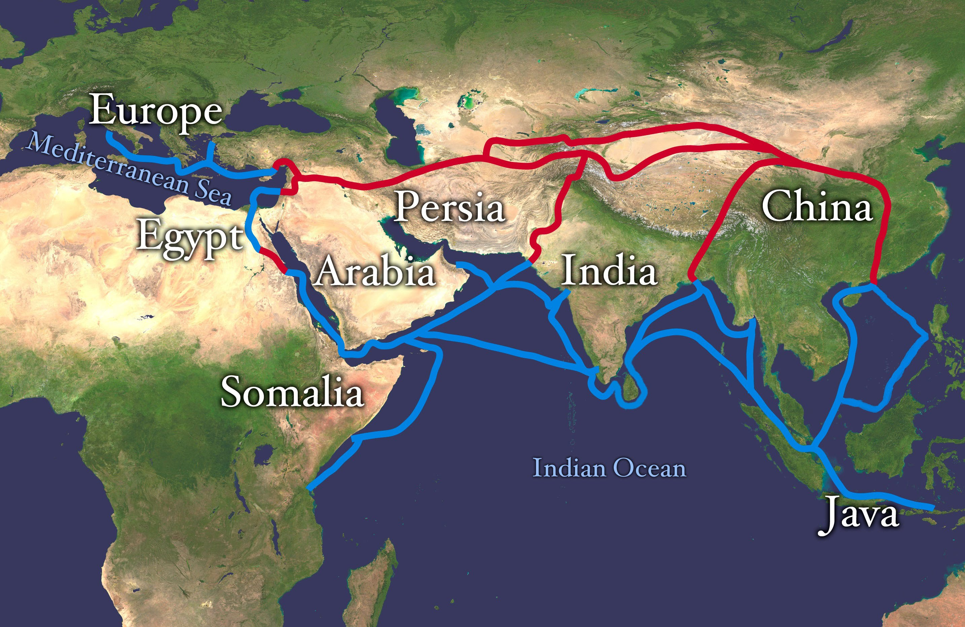
1. Hành trình của một số cuộc phát kiến địa lý.
Theo em, những nguyên nhân nào dẫn đến những cuộc phát kiến địa lý?
Thế kỉ XV, kinh tế hàng hoá ở Tây Âu đã phát triển khá nhanh đòi hỏi mở rộng mối quan hệ giao thương với các nước phương Đông. Tuy nhiên, con đường thương mại giữa châu Âu và châu Á đang bị bế tắc do sự chiếm giữ của người Ả Rập, người Thổ Nhĩ Kì và người Hồi giáo.
Thương nhân châu Âu phải mua lại hàng hóa của thương nhân Ả Rập với giá đắt hơn từ 8-10 lần. Vì thế, việc tìm ra một con đường mới sang phương Đông là một nhu cầu cấp bách của thương nhân châu Âu.
Con đường tơ lụa là một hệ thống các con đường buôn bán nổi tiếng đã từ hàng nghìn năm nối châu Á với châu Âu, giữa Đông và Tây.

Slide 5

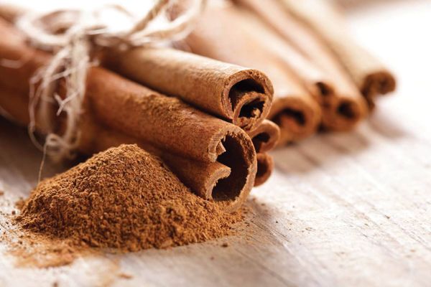
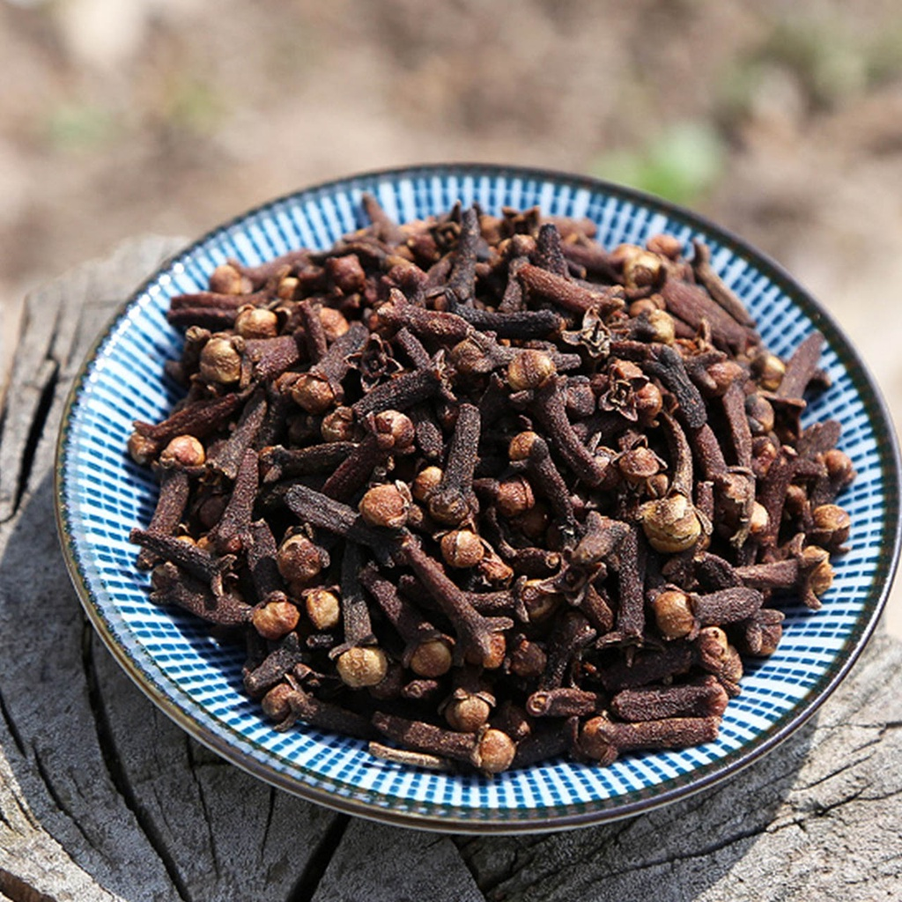
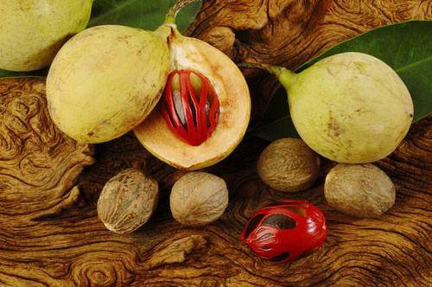

1. Hành trình của một số cuộc phát kiến địa lý.
Ngoài ra, sự thèm khát của quý tộc và thương nhân châu Âu đối với nguồn hương liệu, gia vị, vàng bạc, tơ lụa của phương Đông cũng là một trong những nguyên nhân quan trọng thúc đẩy những cuộc hành trình vượt biển sang phương Đông.
Hoa hồi
Quế
Trong khi các lãnh chúa, quý tộc Tây Âu phải hùng hục nuốt những cục thịt cừu đoản vị thì một chút hồ tiêu, gia vị của phương Đông đã làm cho thịt cừu trở nên thơm ngon hơn và dễ tiêu hóa hơn.
Đinh hương
Nhục đậu khấu

Slide 6
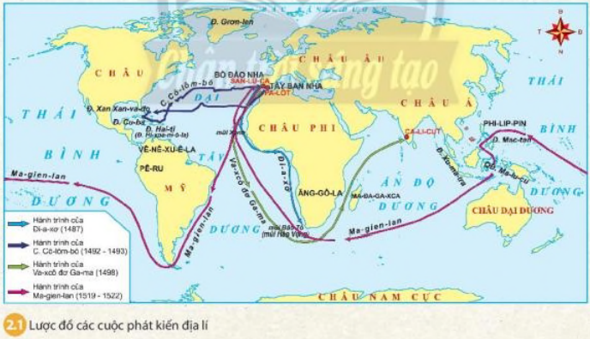


1. Hành trình của một số cuộc phát kiến địa lý.
Dựa vào lược đồ 2.1 và thông tin trong bài, em hãy miêu tả trên lược đồ hành trình của các cuộc phát kiến địa lý? Kể tên những địa danh được các nhà thám hiểm đặt tên trên những chuyến hải trình của họ.

Slide 7


1. Hành trình của một số cuộc phát kiến địa lý.
- Sự kết nối đường biển giữa châu Á và châu Âu liên quan đến cuộc phát kiến địa lí của Va-xcô đơ Ga-ma, vì đoàn thám hiểm của Va-xcô đơ Ga-ma đã đi từ Bồ Đào Nha đến được Ca-li-cút (bờ Tây Nam Ấn Độ).
- Sự kết nối đường biển giữa châu Âu và châu Mỹ liên quan đến cuộc phát kiến địa lí của C. Cô-lôm-bô.
- Chuyến đi của Ma-gien-lan kết nối tất cả các châu lục lại với nhau.
Dựa vào lược đồ 2.1 và thông tin trong bài, em hãy cho biết sự kết nối đường biển giữa châu Âu và châu Mỹ liên quan cụ thể đến những cuộc phát kiến địa lý nào? Chuyến đi nào kết nối tất cả các châu lục lại với nhau?

